Slide 1
ОТЧЕТ ГЛАВЫ
ПРИВОЛЖСКОГО МУНИЦИПАЛЬНОГО РАЙОНА ИВАНОВСКОЙ ОБЛАСТИ
ЗА 2022 ГОД

Slide 2
ФИНАНСОВОЕ УПРАВЛЕНИЕ

Slide 3
ИСПОЛНЕНИЕ КОНСОЛИДИРОВАННОГО БЮДЖЕТА в 2022 году, млн.руб.
КОНСОЛИДИРОВАННЫЙ БЮДЖЕТ
796,4
746,2
БЮДЖЕТ
ПРИВОЛЖСКОГО МУНИЦИПАЛЬНОГО РАЙОНА
430,3
БЮДЖЕТ
ПРИВОЛЖСКОГО
ГОРОДСКОГО ПОСЕЛЕНИЯ
151,7
50,2
12,7
12,6

Slide 4
ОСНОВНЫЕ ХАРАКТЕРИСТИКИ ИСПОЛНЕНИЯ ДОХОДОВ КОНСОЛИДИРОВАННОГО БЮДЖЕТА, млн.руб.
БЕЗВОЗМЕЗДНЫЕ ПОСТУПЛЕНИЯ
511,7
СУММА ДОХОДОВ КОНСОЛИДИРОВАННОГО БЮДЖЕТА
796,4
НАЛОГОВЫЕ и НЕНАЛОГОВЫЕ ДОХОДЫ
284,7

Slide 5
ВНУТРЕННИЙ МУНИЦИПАЛЬНЫЙ ФИНАНСОВЫЙ КОНТРОЛЬ
5
учреждений образования
3
2
10
учреждения культуры
муниципальных унитарных предприятия
контрольных мероприятий

Slide 6
ЭКОНОМИКА

Slide 7
ДЕМОГРАФИЯ
ЧИСЛЕННОСТЬ ПОСТОЯННОГО НАСЕЛЕНИЯ, тыс.чел.
ЕСТЕСТВЕННОЕ ДВИЖЕНИЕ НАСЕЛЕНИЯ, чел.
РОДИВШИХСЯ
УМЕРШИХ
600
23,104
535
22,714
467
400
411
22,519
200
189
1
143
174
0
2020
2021
2022
2020
2021
2022

Slide 8
РЫНОК ТРУДА И ЗАНЯТОСТЬ
СРЕДНЯЯ
ЗАРАБОТНАЯ ПЛАТА, руб
КОЛИЧЕСТВО ОФИЦИАЛЬНО
ЗАРЕГИСТРИРОВАННЫХ
БЕЗРАБОТНЫХ, чел.
27794,9
31130.5
35.038
263
115
111
2020
2021
2022
2020
2021
2022

Slide 9
ПРОМЫШЛЕННОСТЬ
ювелирное
производство
Объем отгруженной продукции в промышленности
за 2022 год составил более
1 млр.577 млн. рублей
швейное
производство

Slide 10
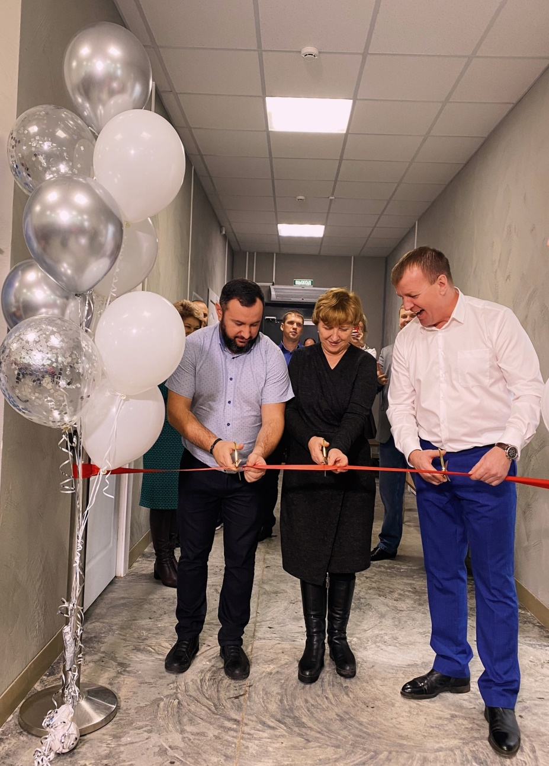
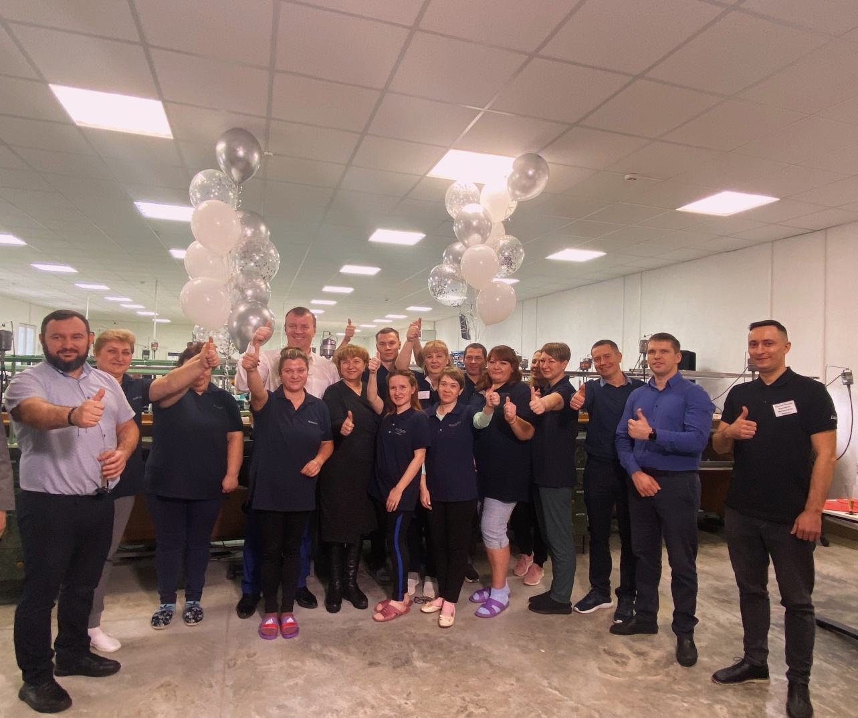
ПРОМЫШЛЕННОСТЬ
ювелирное
производство
Открытие нового производства
«Соколов»- ООО «Ювелит»
Более
130 рабочих мест

Slide 11
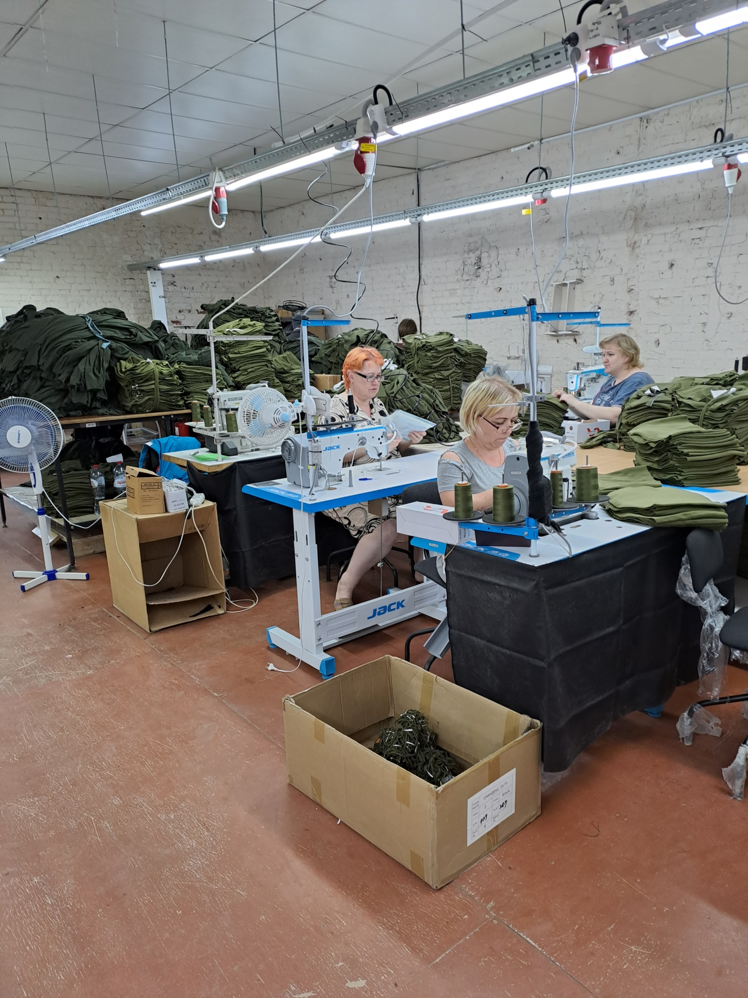
ПРОМЫШЛЕННОСТЬ
швейное
производство
ООО «Камелот Плюс»
Трудятся
более 100 человек
Открыт приготовительный цех, установлено новое оборудование
для изготовления лекал

Slide 12
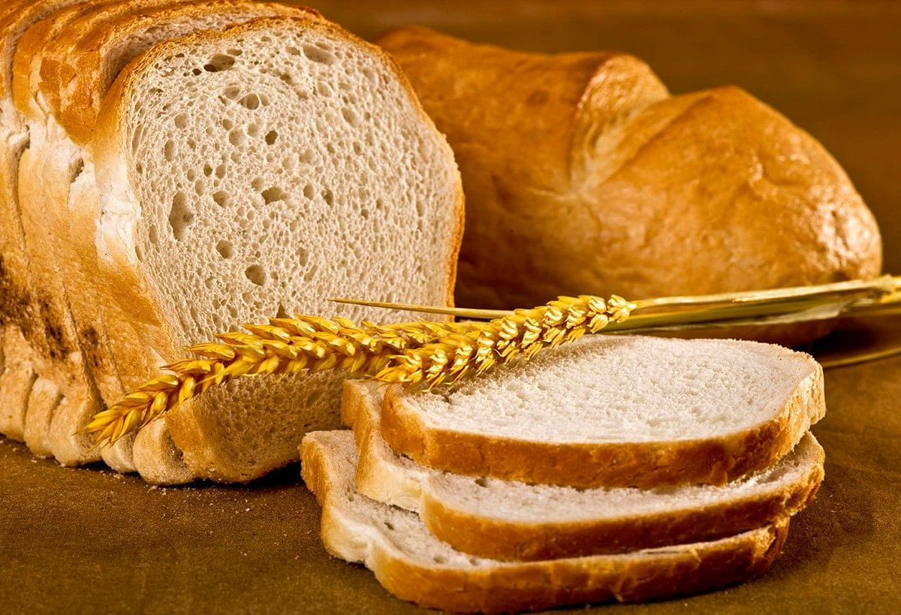
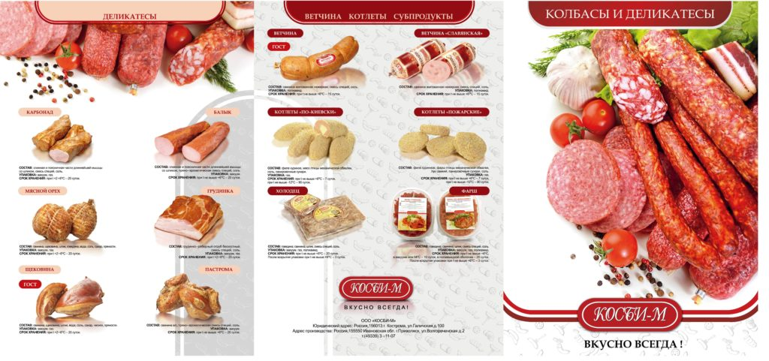
ПИЩЕВАЯ ПРОМЫШЛЕННОСТЬ
ООО «Хлебопек»
ООО «Косби-М»
Более
50
наименований продукции
Открыт новый кондитерский цех

Slide 13
СЕЛЬСКОЕ ХОЗЯЙСТВО
ОБЩАЯ ПОСЕВНАЯ ПЛОЩАДЬ 8,6 тыс. га
4
сельскохозяйственных
предприятия
20
крестьянских
фермерских хозяйств
2
перерабатывающих
предприятия
более 3000
личных подсобных хозяйств

Slide 14
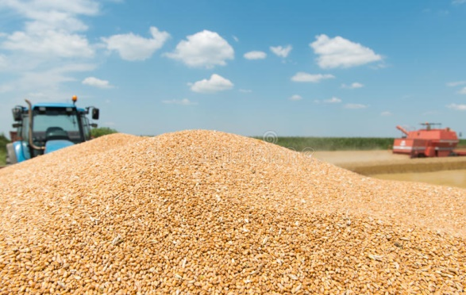
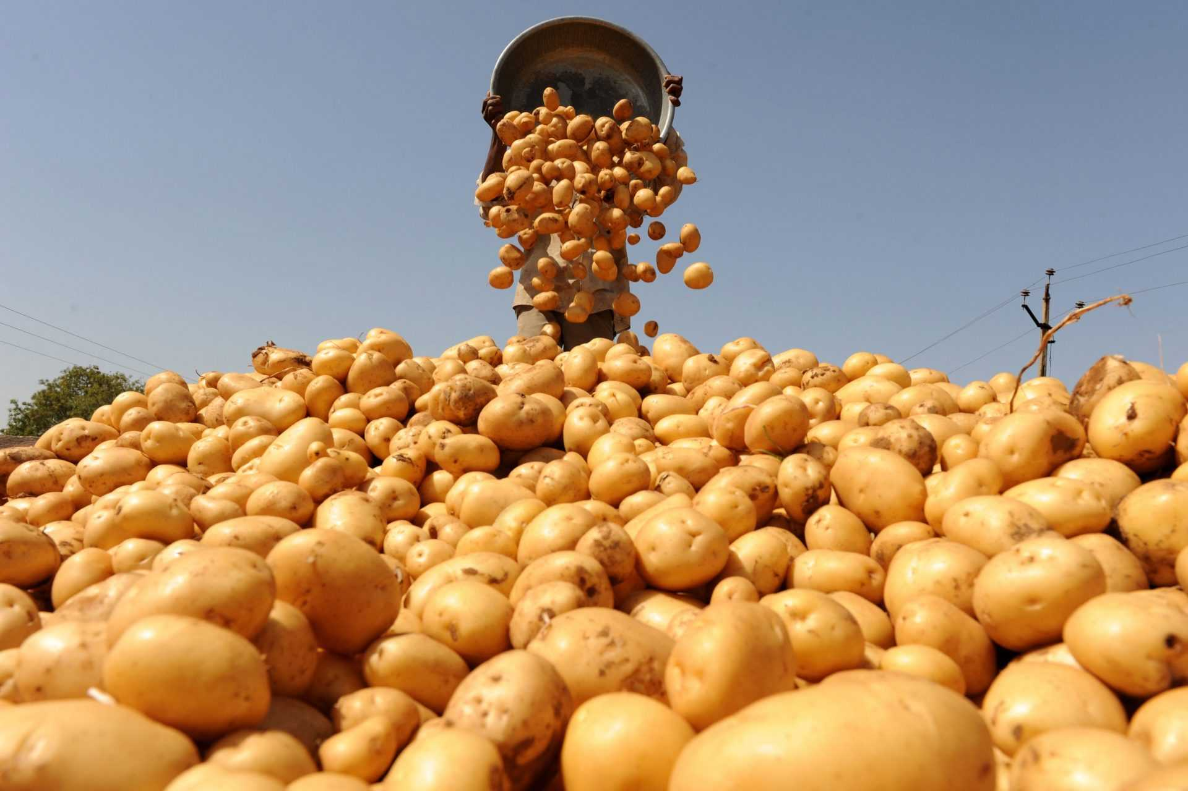
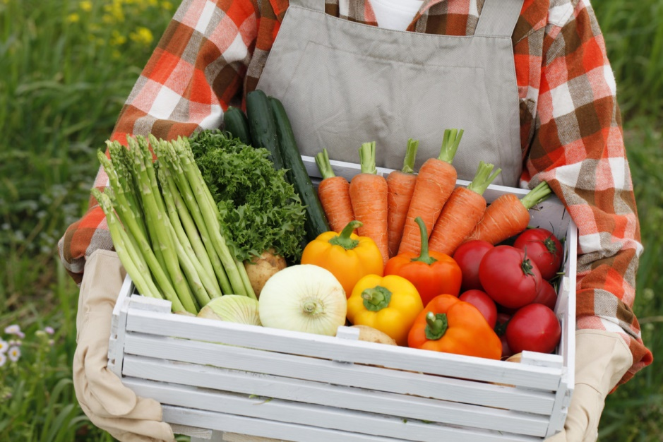
Аграриями собрано:
6,7 тысяч тонн зерна,
5,4 тысячи тонн картофеля,
7,2 тысячи тонн овощей,
0,67 тысячи тонн масленичных культур.

Slide 15
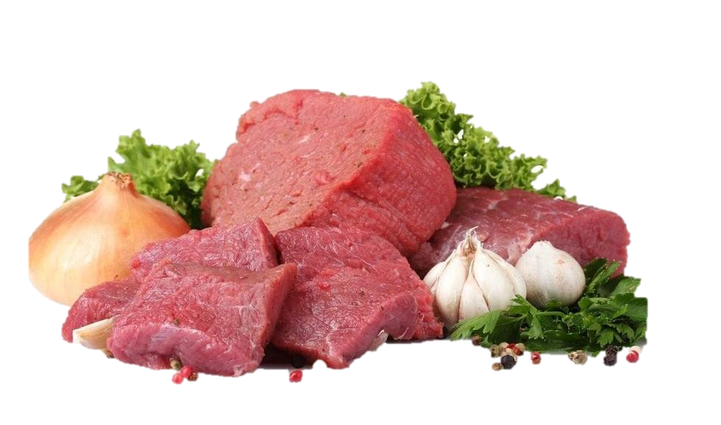
Производство
Молока
Мяса
2800 тонн
300 тонн

Slide 16
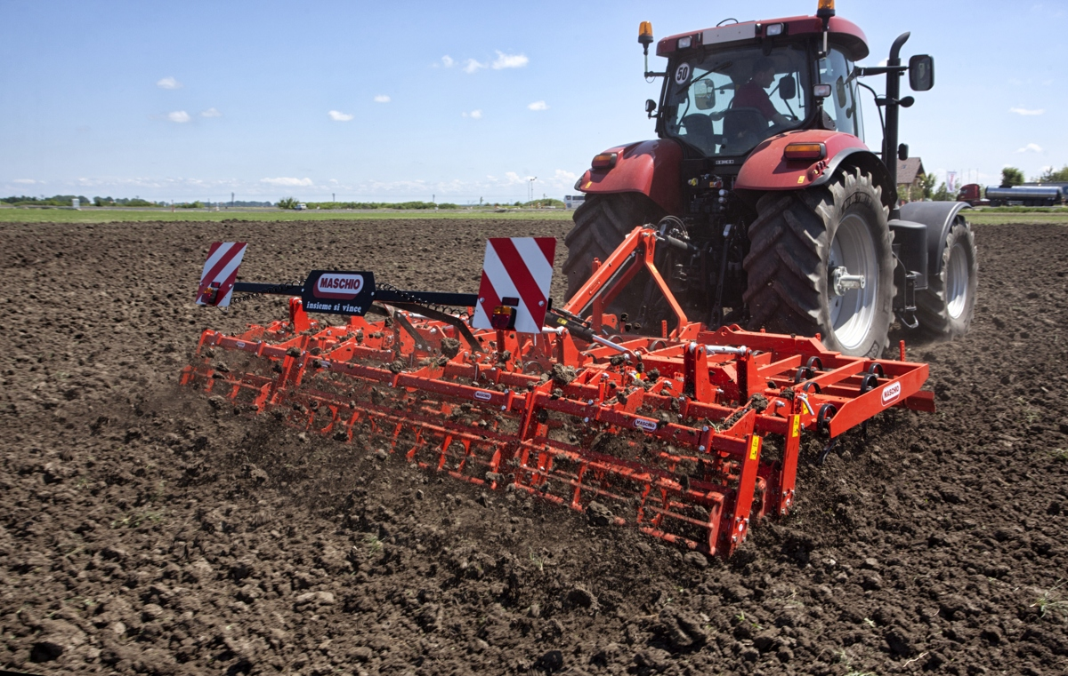
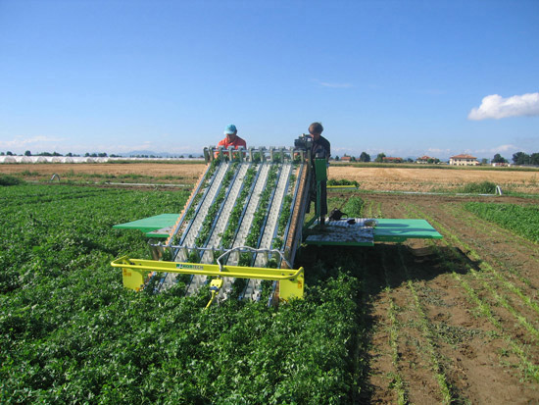
НОВАЯ ТЕХНИКА В «АЛЬЯНС»
4 КУЛЬТИВАТОРА
1 МАШИНА ДЛЯ УБОРКИ САЛАТА
1 ДИСКАТОР

Slide 17
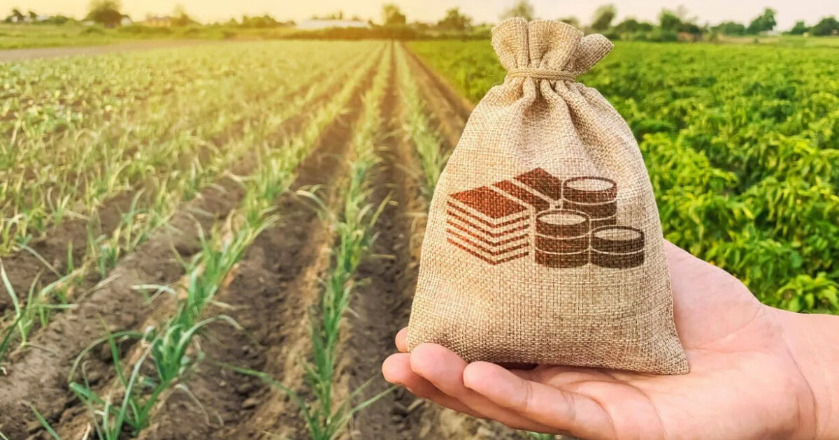
Крестьянско-фермерские хозяйства
В 2022 ГОДУ КФХ ПОЛУЧИЛИ ГРАНТ
«АГРОСТАРТАП»
3,6 МЛН РУБЛ.
ГОСПОДДЕРЖКА АПК
8,5 МЛН РУБЛ.

Slide 18
МАЛЫЙ И СРЕДНИЙ БИЗНЕС
СУБЪЕКТЫ МАЛОГО И СРЕДНЕГО ПРЕДПРИНИМАТЕЛЬСТВА
500
400
433
ИНДИВИДУАЛЬНЫЕ ПРЕДПРИНИМАТЕЛИ
406
396
409
300
283
ЮРИДИЧЕСКИЕ ЛИЦА
263
252
249
200
100
0
2019
2020
2021
2022

Slide 19
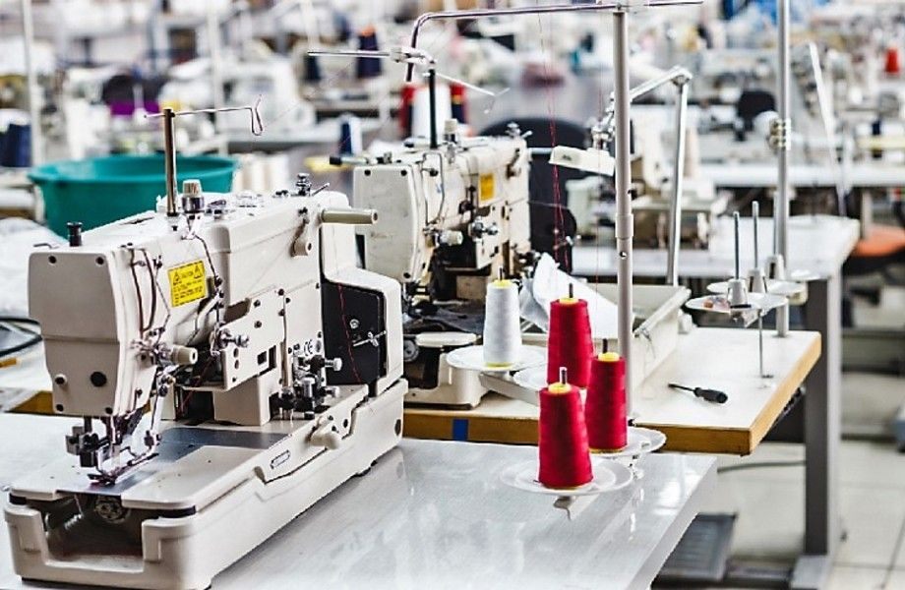
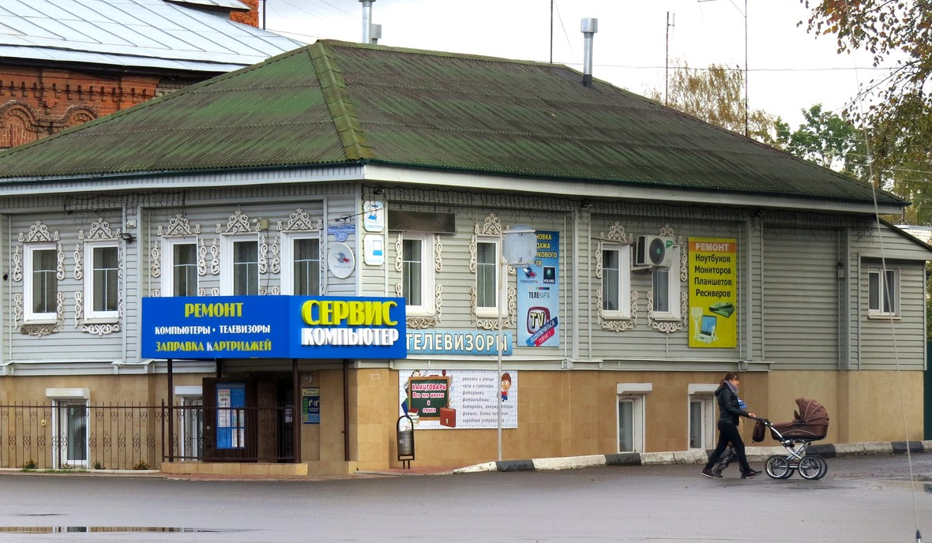
МАЛЫЕ ПРЕДПРИЯТИЯ
2 тыс.человек - 40% работающих
Поступление
налоговых доходов
95,4 млн.руб
СТРОИТЕЛЬСТВО
ТОРГОВЫХ
ЦЕНТРОВ

Slide 20
ИНВЕСТИЦИИ
ОБЪЕМ инвестиций в основной капитал более 500 млн.руб.
В Приволжском районе 14 инвестиционных площадок
СТРОИТЕЛЬСТВО
ТОРГОВЫХ
ЦЕНТРОВ

Slide 21
ПОТРЕБИТЕЛЬСКИЙ РЫНОК
244
ОБОРОТ РОЗНИЧНОЙ ТОРГОВЛИ за 2022 год составил 1 млр.430 млн. руб.
объекта розничной торговли
объектов общественного питания
< 20
42
объекта бытового обслуживания

Slide 22
ТРАНСПОРТ
Регулярные перевозки осуществляют:
1 индивидуальный предприниматель
МАО «Школьник» ( субсидия в 2022 году 1,5 млн.руб.)
В муниципальном образовании организованы 8 маршрутов:
3 маршрута по городскому сообщению
4 маршрута по пригородному сообщению.
Пассажиропоток
185 тысяч человек.

Slide 23
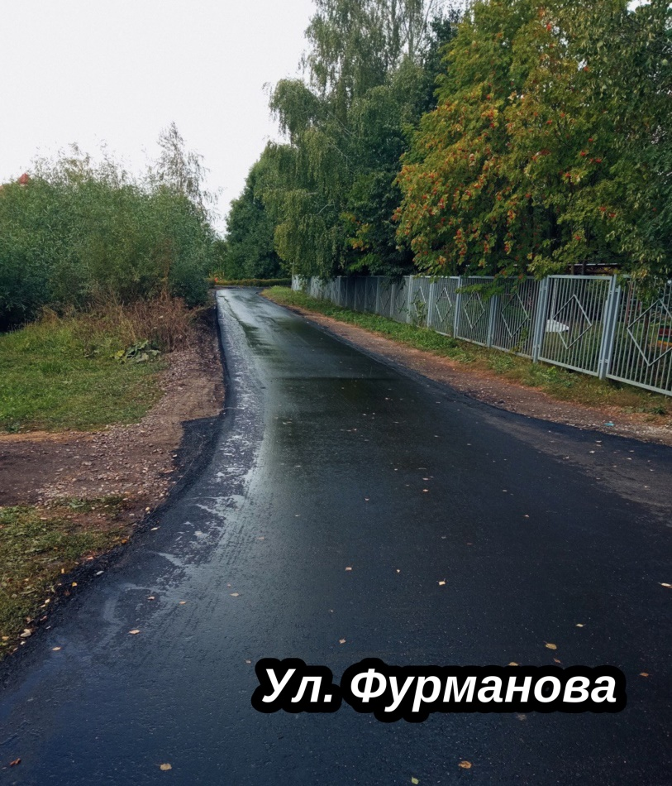
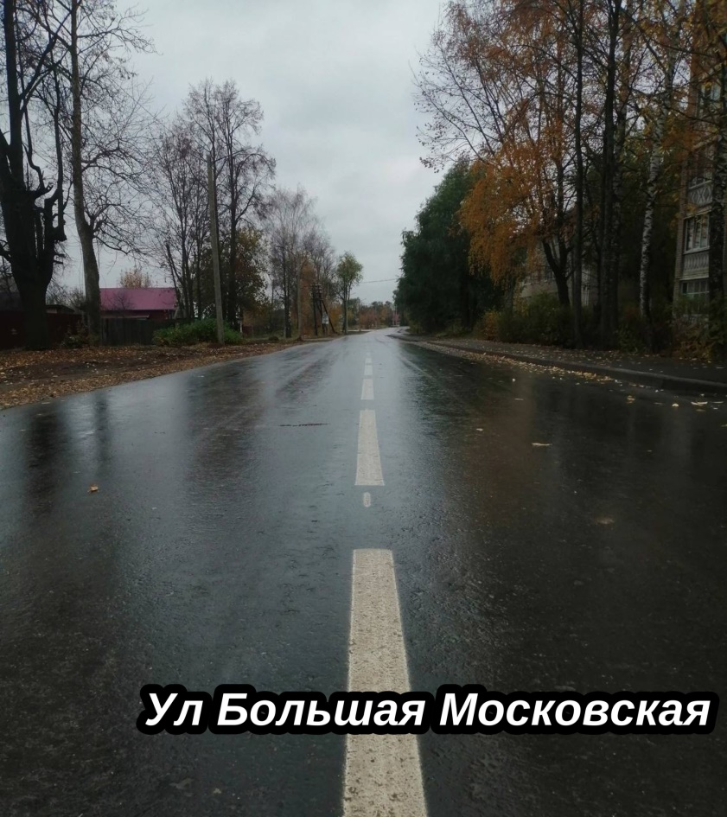
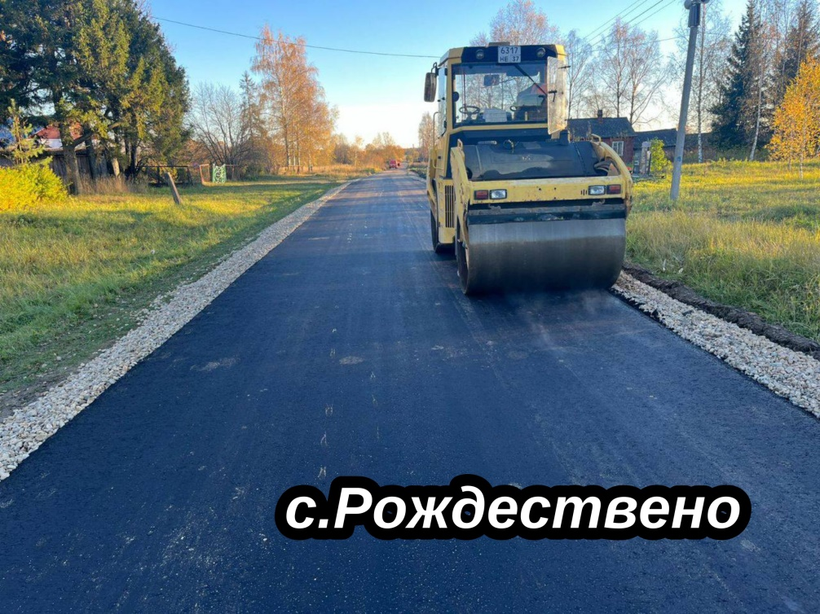
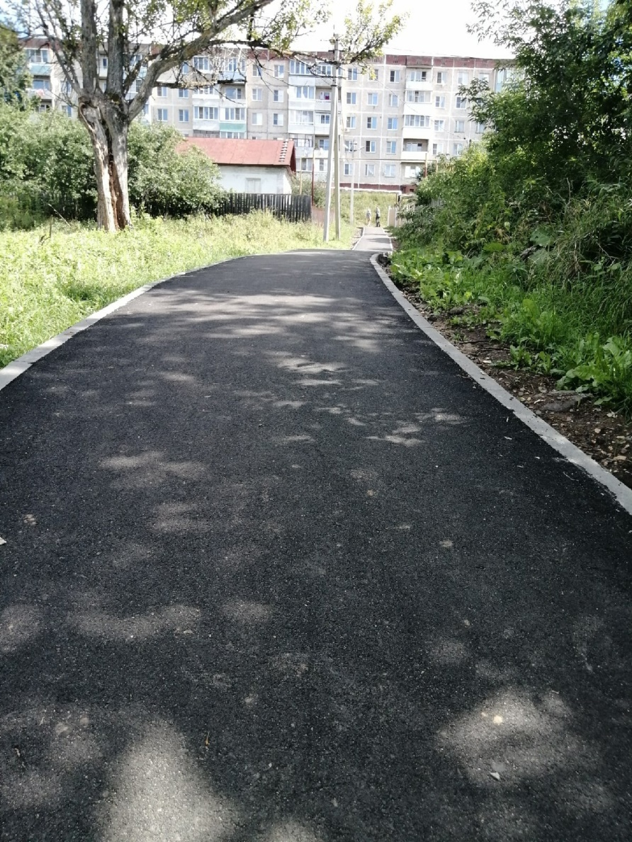
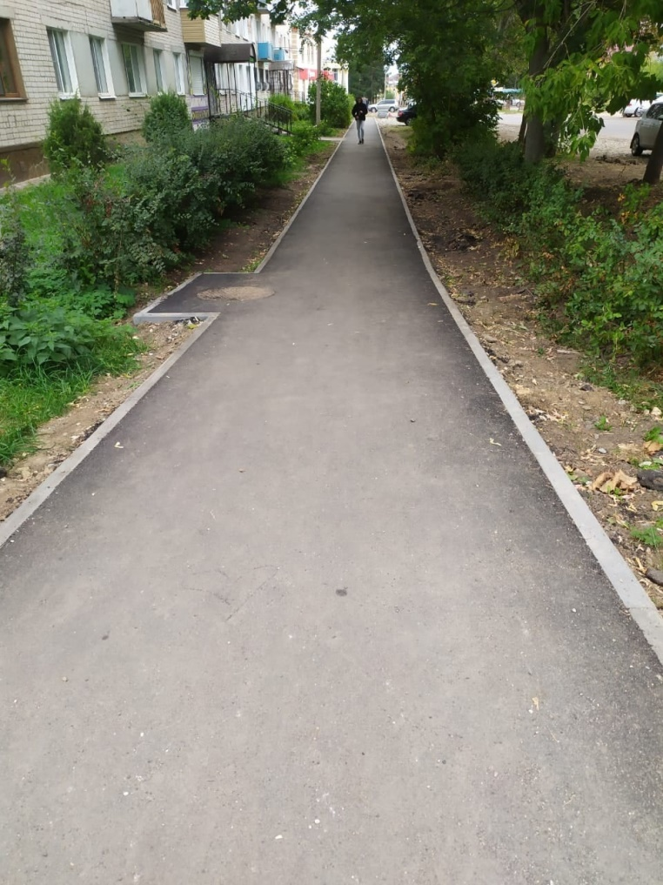
НАЦИОНАЛЬНЫЙ ПРОЕКТ
"БЕЗОПАСНЫЕ КАЧЕСТВЕННЫЕ ДОРОГИ"
ПРОТЯЖЕННОСТЬ
ОТРЕМОНТИРОВАННЫХ ДОРОГ
4,7 км
ПЛЕССКОЕ ГОРОДСКОЕ ПОСЕЛЕНИЕ
3,4 км
ПРОТЯЖЕННОСТЬ
ОТРЕМОНТИРОВАННЫХ ТРОТУАРОВ
.
1,8 км

Slide 24
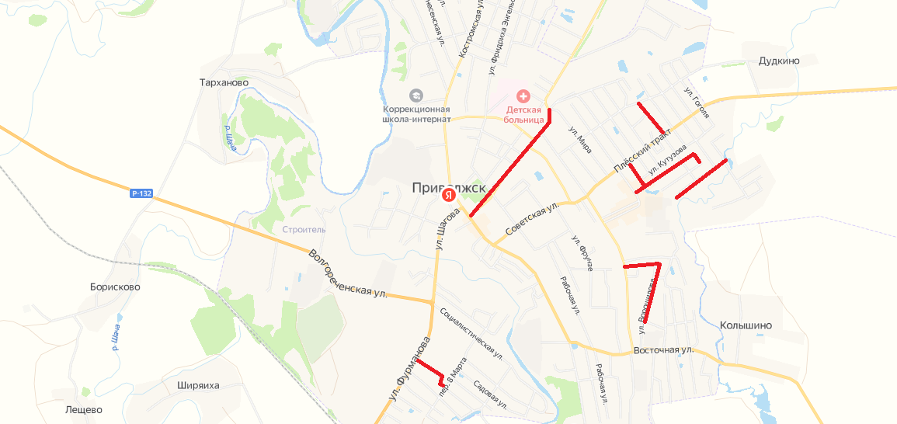
НАЦИОНАЛЬНЫЙ ПРОЕКТ
«БЕЗОПАСНЫЕ КАЧЕСТВЕННЫЕ ДОРОГИ»
Средства областного бюджета 31, 8 млн.руб.

Slide 25
НАЦИОНАЛЬНЫЙ ПРОЕКТ
«БЕЗОПАСНЫЕ КАЧЕСТВЕННЫЕ ДОРОГИ»
Приволжск
Приволжский район
Плес
ул. Б. Московская - 0,901 км
ул. Б. Хмельницкого- 0.511 км
ЧАСТИ улиц:
Ул. Степана Разина- 0,423 км
ул. Ворошилова - 0.587 км
ул. Свердлова - 0.238 км
ул. Фурманова - 0,284 км
ул. Пушкина - 0.196 км
ул. Первомайская-пер. Полевой - 0.720 км
ул. Дзержинского-пер. Комсомольский- 0.650 км
ул. Ленина - 0.680 км
д. Филисово - 1,367 км
д.Борисково - 0,285 км
д. Селиверстово-0,379 км
ПОДЪЕЗД:
к д. Ряполово - 0.167 км
к д. Шербинино-д.Шербинино-
0,472 км
УЧАСТОК :
по ул. Центральная с. Рождествено- 0.242 км

Slide 26
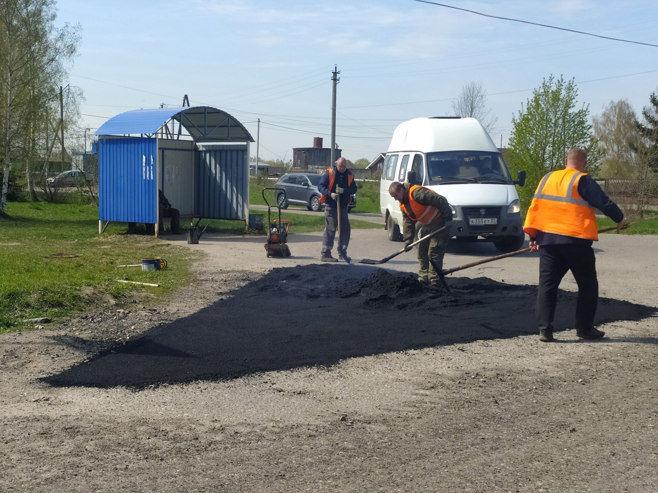
Содержание дорог
Ямочный ремонт дорог
Выпиловка деревьев
Установка дорожных знаков

Slide 27
ЖИЛИЩНО-КОММУНАЛЬНОЕ
ХОЗЯЙСТВО

Slide 28
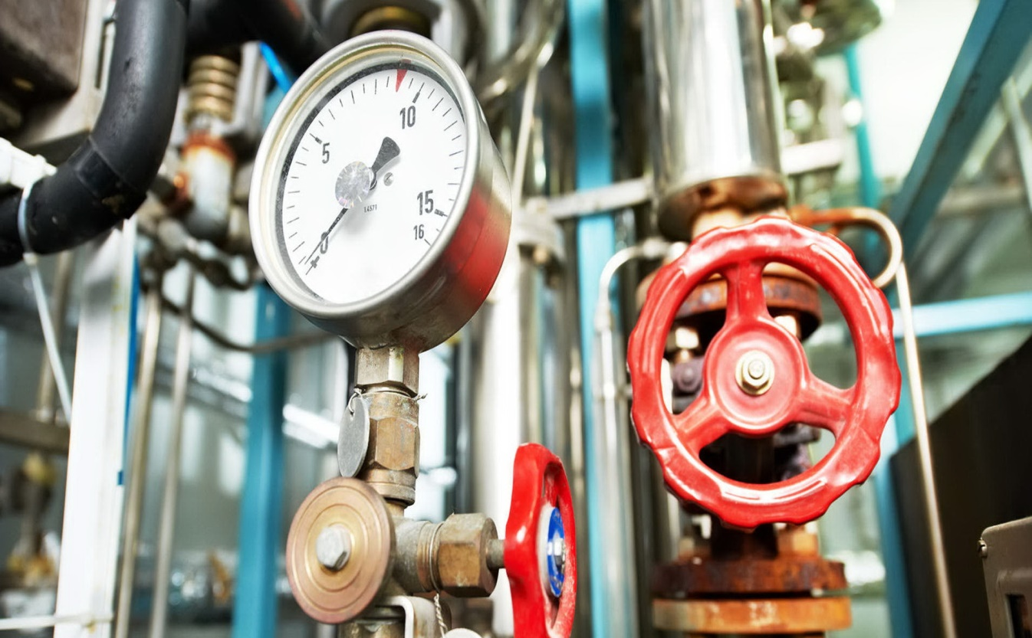
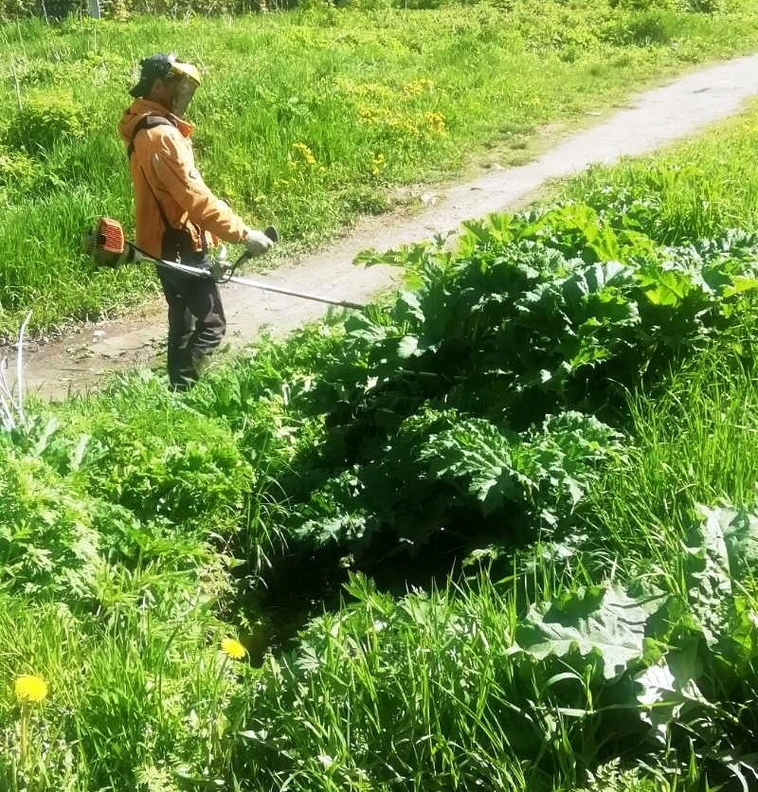
Благоустройство
СУБСИДИИ:
ПОДГОТОВКА К ОТОПИТЕЛЬНОМУ СЕЗОНУ - БОЛЕЕ 300 ТЫС.РУБ.
СОДЕРЖАНИЕ ИНЖЕНЕРНОЙ ЗАЩИТЫ ДАМБЫ - БОЛЕЕ 1 МЛН РУБ.
СОДЕРЖАНИЕ 61 КОЛОДЦА –БОЛЕЕ 1,4 МЛН.РУБ.
СОДЕРЖАНИЕ БАНИ – 3 МЛН.РУБ.
ГЕРБИЦИДНАЯ ОБРАБОТКА ОТ БОРЩЕВИКА – 18 ГА НА СУММУ БОЛЕЕ 300 ТЫС.РУБ.
МЕРОПРИЯТИЯ ПО ОБРАЩЕНИЮ С БЕЗНАДЗОРНЫМИ ЖИВОТНЫМИ
УСТАНОВКА 2 КОНТЕЙНЕРНЫХ ПЛОЩАДОК Г. ПРИВОЛЖСК

Slide 29
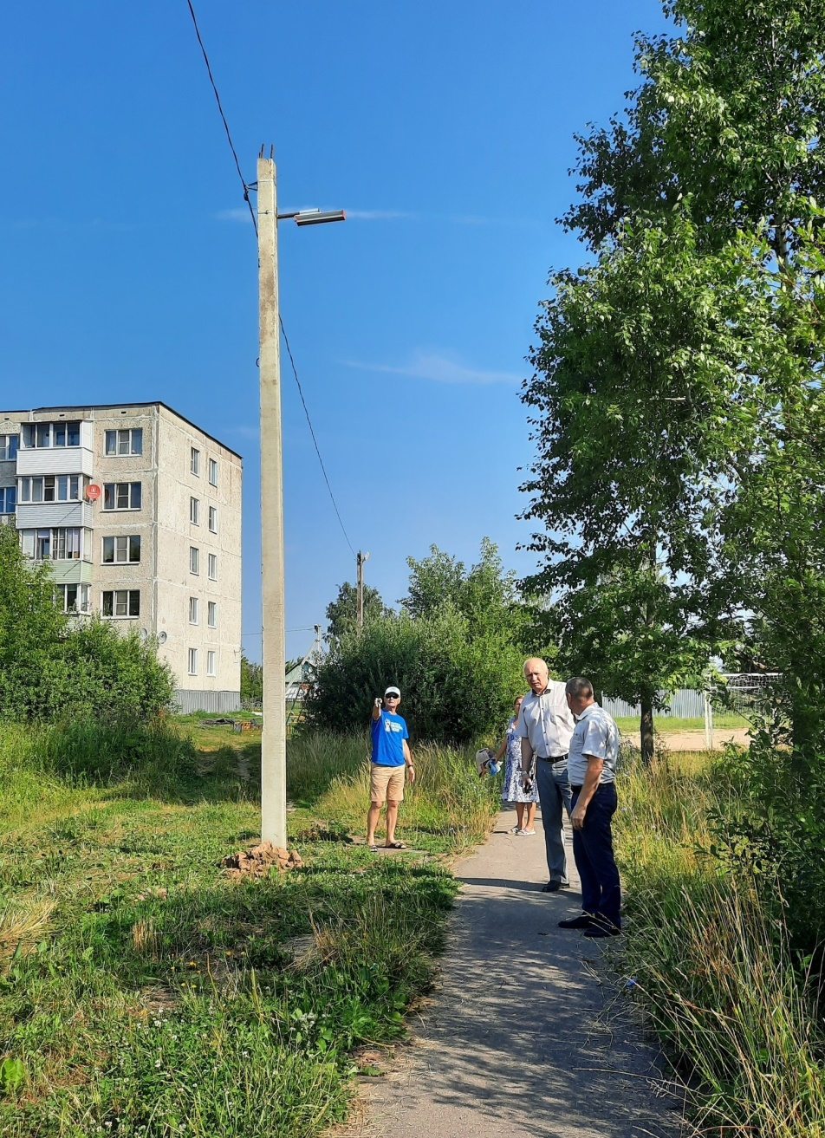
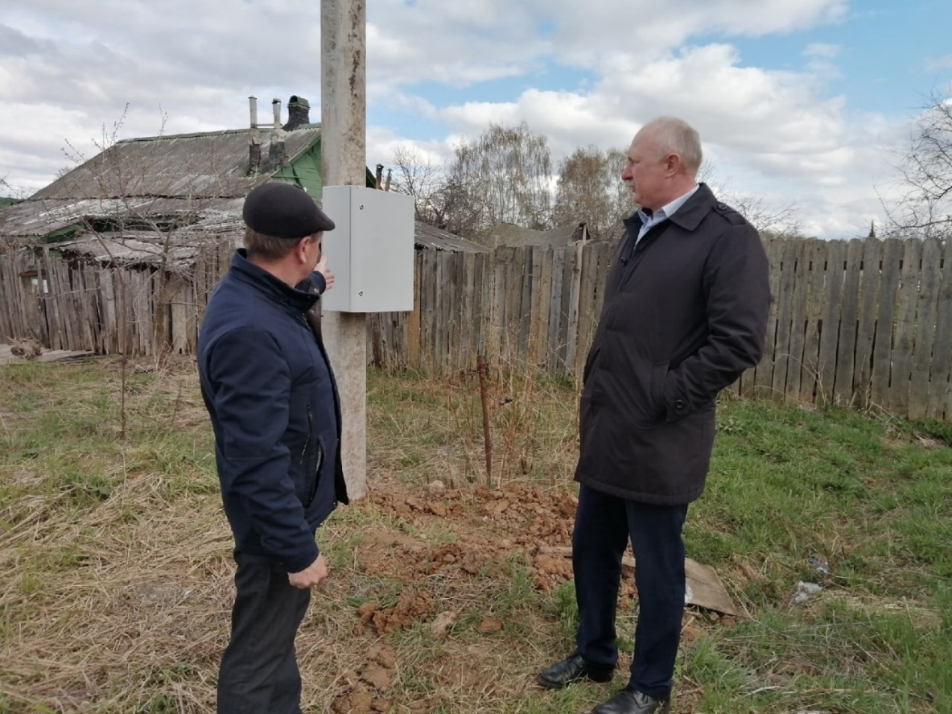
ЭНЕРГОСБЕРЕЖЕНИЕ
АКТУАЛИЗАЦИЯ СХЕМ ТЕПЛОСНАБЖЕНИЯ ПРИВОЛЖСКОГО, НОВСКОГО, ИНГАРСКОГО ПОСЕЛЕНИЙ;
УСТАНОВКА ЖЕЛЕЗОБЕТОННЫЕ ОПОР, МОНТАЖ ПРОВОДОВ СИП И СВЕТИЛЬНИКОВ УЛИЧНОГО ОСВЕЩЕНИЯ В Г. ПРИВОЛЖСКЕ В КОЛИЧЕСТВЕ 79 ШТУК НА СУММУ 1 472 МЛН. РУБЛЕЙ.
ДЕМОНТАЖ СТАРЫХ ЖЕЛЕЗОБЕТОННЫХ ОПОР ПО УЛИЦАМ ПЛЕССКИЙ В КОЛИЧЕСТВЕ 36 ШТУК НА СУММУ 179 634 РУБЛЕЙ.
РЕМОНТ ТЕПЛОВОЙ ИЗОЛЯЦИИ ТРУБОПРОВОДОВ ТЕПЛОВЫХ СЕТЕЙ НА СУММУ 314 441 РУБЛЕЙ.
ТЕХНИЧЕСКОЕ ОБСЛУЖИВАНИЕ И РЕМОНТ ЛИНИЙ ЭЛЕКТРОПЕРЕДАЧ НА ОБЩУЮ СУММУ 757 373 РУБЛЕЙ.
ЗАМЕНА СВЕТИЛЬНИКОВ И ЛАМП НА СВЕТОДИОДНЫЕ В КОЛИЧЕСТВЕ 743 ШТУКИ,
РЕМОНТ НАРУЖНОГО ОСВЕЩЕНИЯ В ОБРАЗОВАТЕЛЬНЫХ УЧРЕЖДЕНИЯХ И ДРУГИЕ МЕРОПРИЯТИЯ, ВСЕГО НА СУММУ БОЛЕЕ 4-Х МЛН. РУБЛЕЙ

Slide 30
НАЦИОНАЛЬНЫЙ ПРОЕКТ "ЖИЛЬЕ И ГОРОДСКАЯ СРЕДА"
РЕГИОНАЛЬНЫЙ ПРОЕКТ
"ФОРМИРОВАНИЕ КОМФОРТНОЙ
ГОРОДСКОЙ СРЕДЫ"
В рамках выделенной субсидии на реализацию программ формирования современной городской среды в 2022 году:
были выполнены работы по устройству ливневой канализации (дренажной канавы) по адресу от ул. 4-я Волжская до дороги Васькин-Поток – сельхозпредприятие на сумму 301,169 тыс. руб.;
приобретена коммунальная техника для МУП «Приволжское МПО ЖКХ» на сумму 132,329 тыс.руб.;
произведена выплата возмещения за изымаемое жилое помещение собственнику аварийного жилого помещения

Slide 31
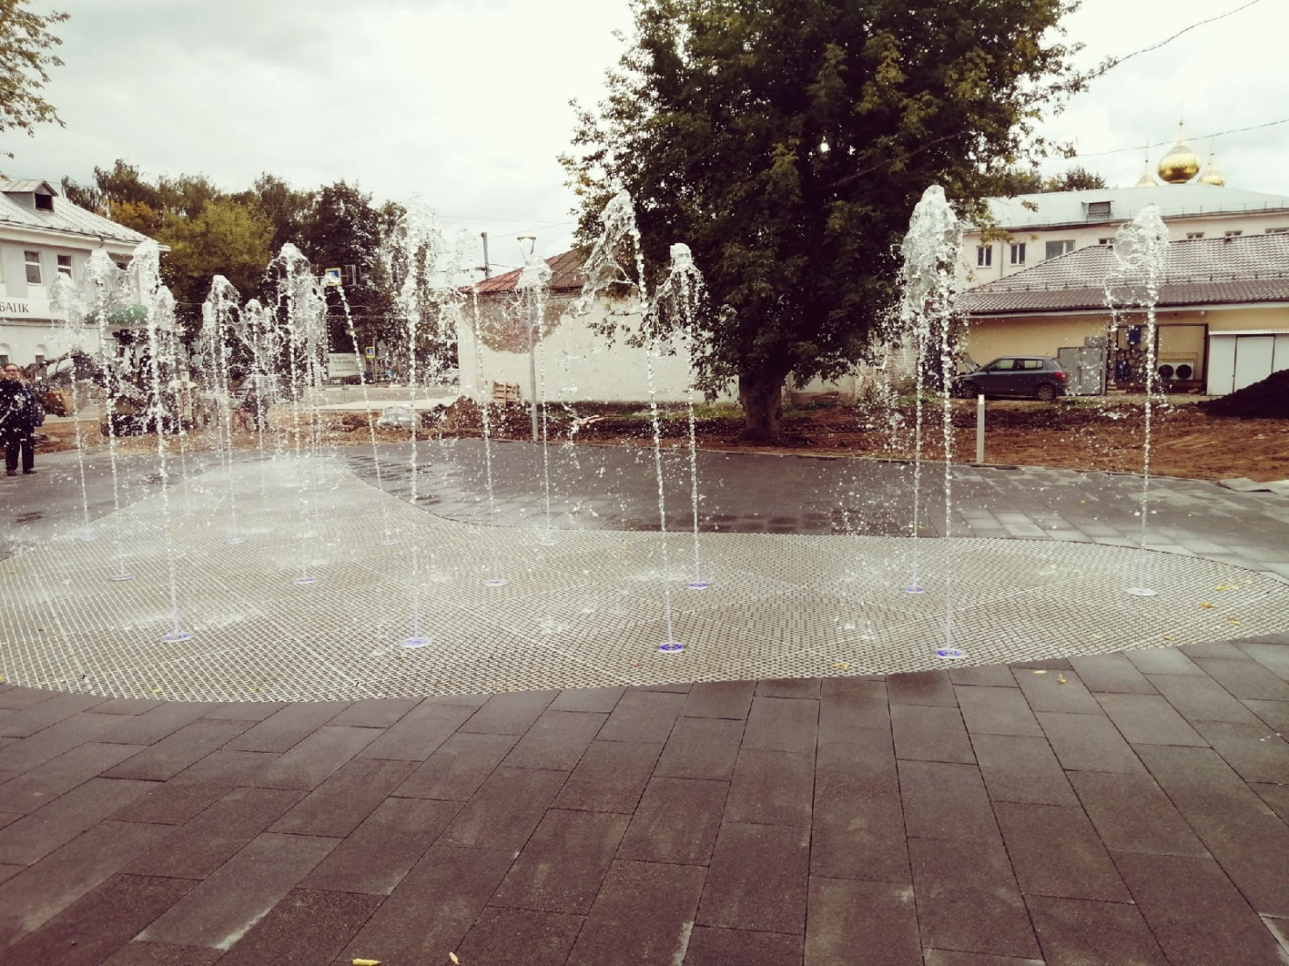
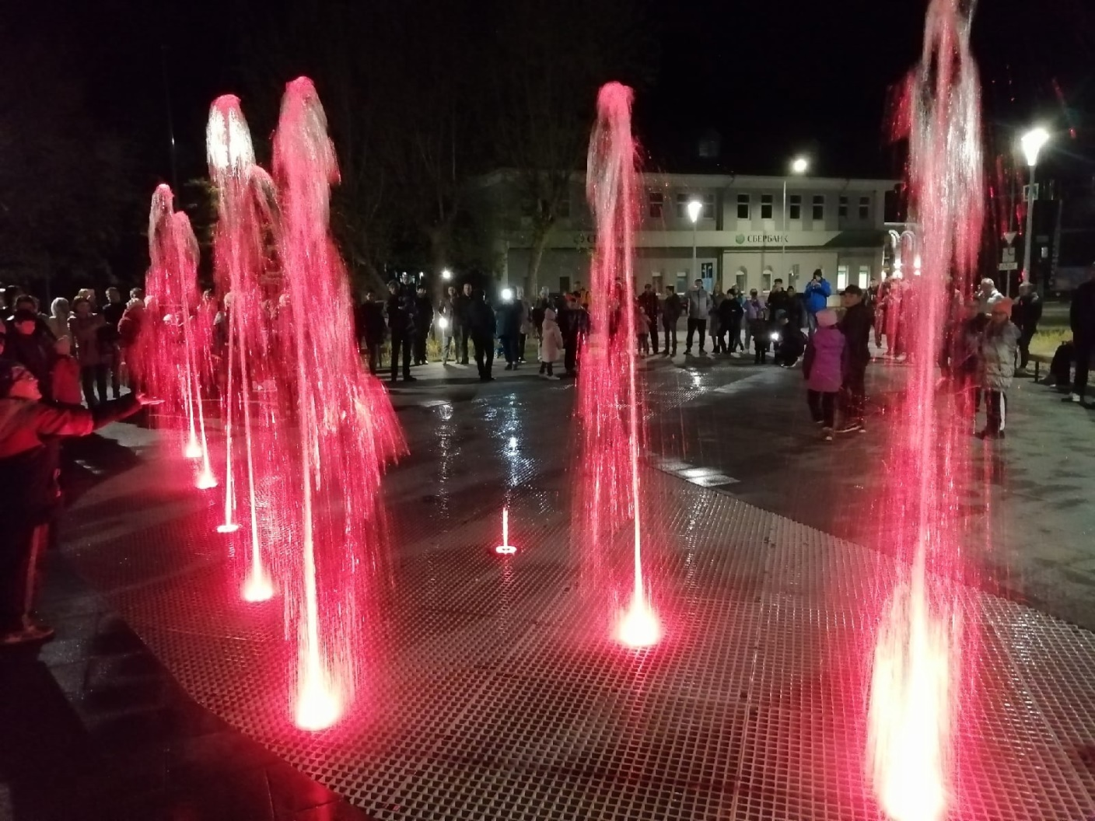
НАЦИОНАЛЬНЫЙ ПРОЕКТ "ЖИЛЬЕ И ГОРОДСКАЯ СРЕДА"
РЕГИОНАЛЬНЫЙ ПРОЕКТ
"ФОРМИРОВАНИЕ КОМФОРТНОЙ
ГОРОДСКОЙ СРЕДЫ"
ТЕХНИЧЕСКОЕ ОБСЛУЖИВАНИЕ ПЕШЕХОДНОГО ФОНТАНА;
ПРИОБРЕТЕН ТРАКТОР «БЕЛОРУС» С НАВЕСНЫМ ОБОРУДОВАНИЕМ ДЛЯ ПОДМЕТАНИЯ, РАЗБРАСЫВАНИЯ ПЕСКА
ПРИОБРЕТЕНЫ БЕНЗОТРИМЕР. ВЫСОТОРЕЗ, БЕНЗИНОВАЯ ВОЗДУХОДУВКА. ГАЗОНОКОСИЛКА. ИЗМЕЛЬЧИТЕЛЬ, БЕНЗОПИЛЫ

Slide 32
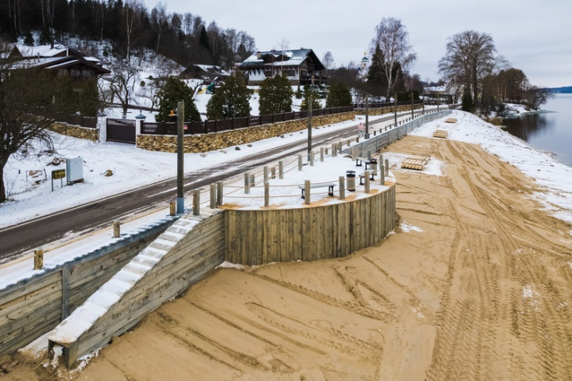
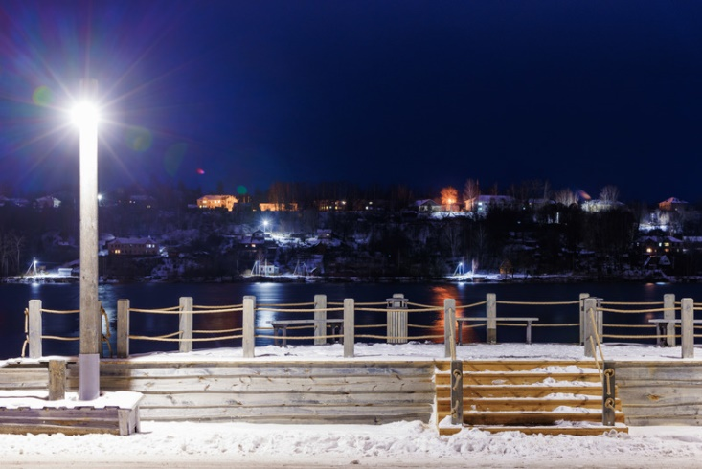
Благоустройство волжского сквера «Левитановский берег»
НА СУММУ 9,5 млн.руб.

Slide 33
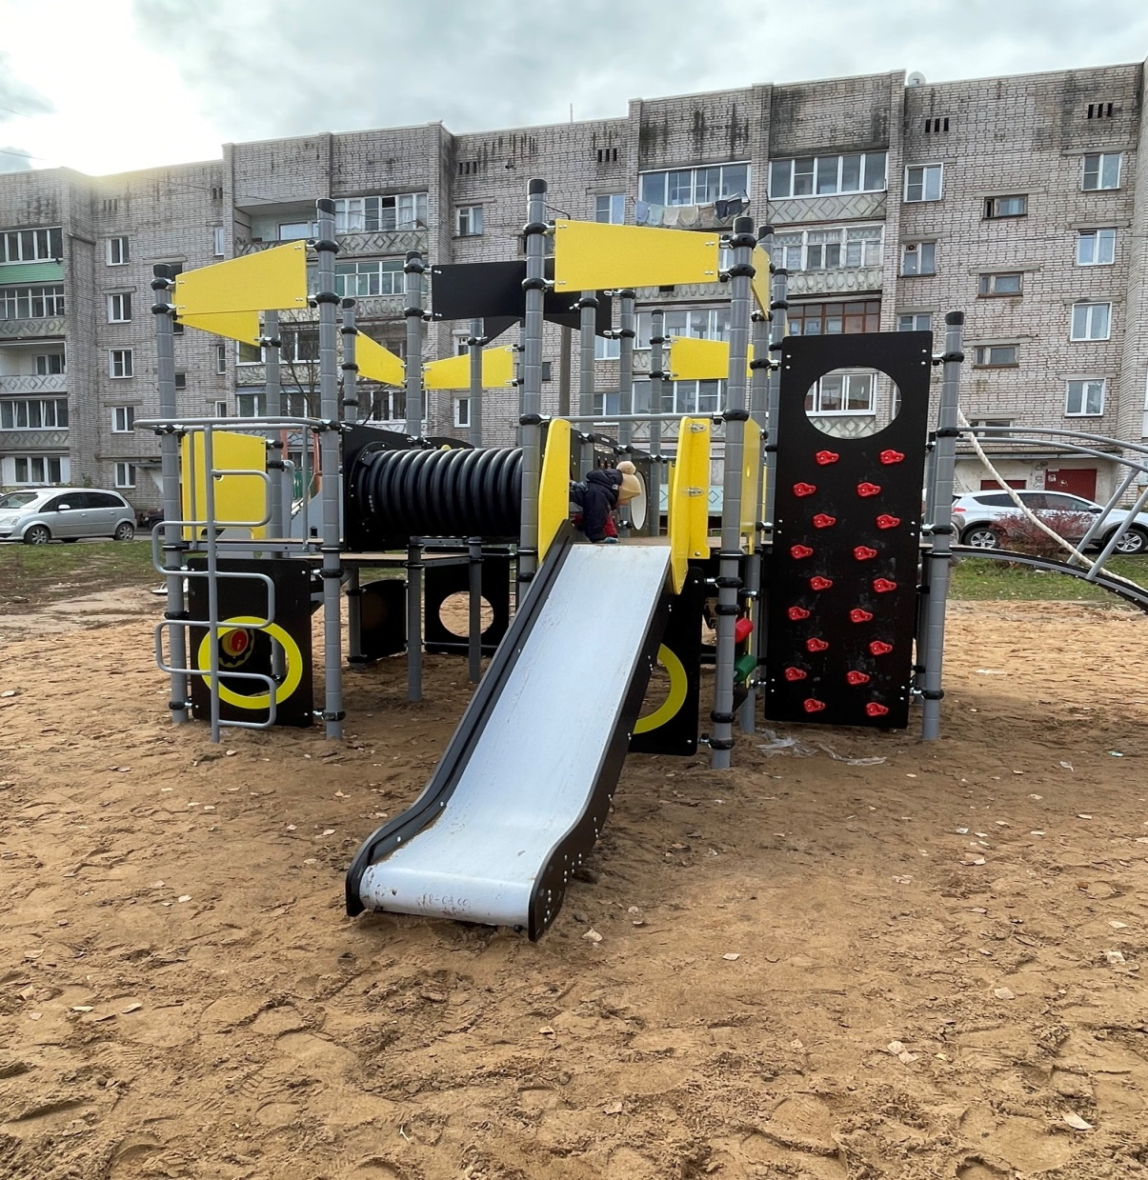
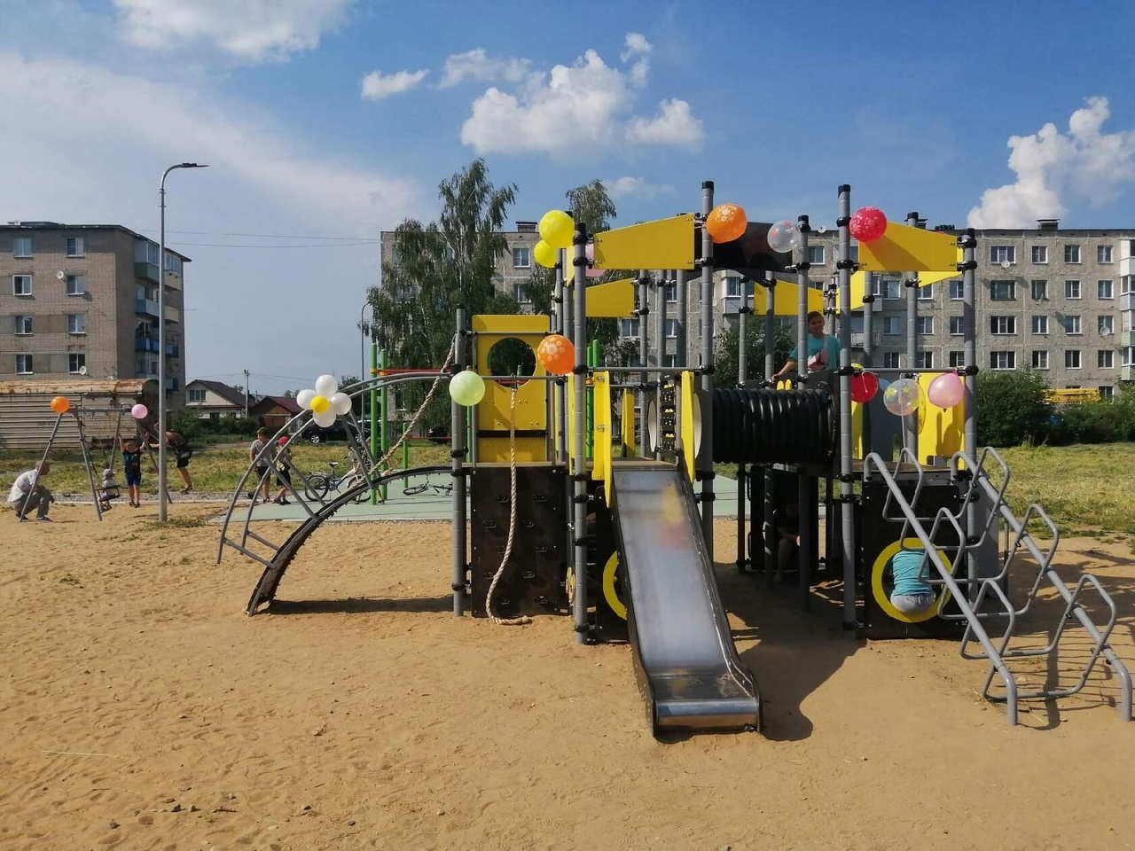
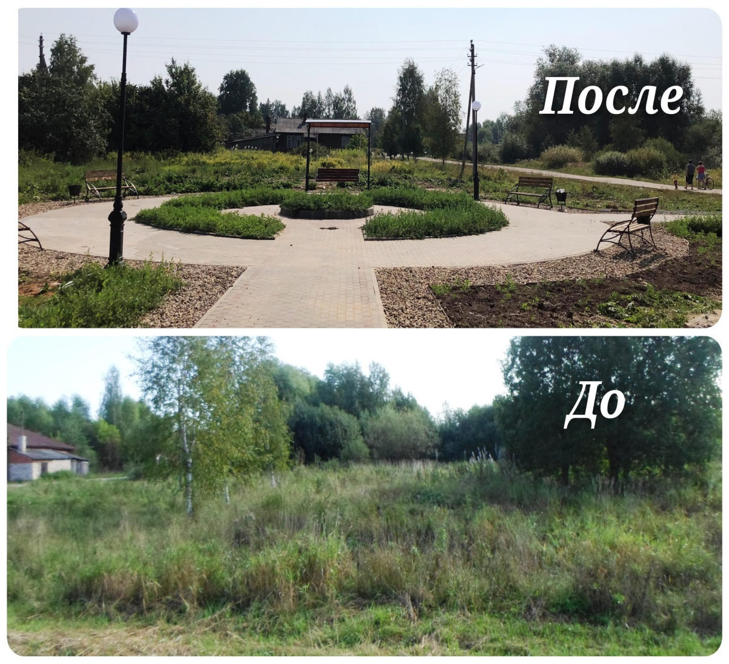
Местные инициативы
и ТОСы
«Установка детской игровой площадки «Детский городок», расположенной на территории ТОС «Уютный двор»
«Установка детской игровой площадки «Все лучшее - детям», расположенной на территории ТОС «Мишутка»
На территории Рождественского сельского поселения выполнено обустройство зоны отдыха «Центр села, как точка притяжения»

Slide 34
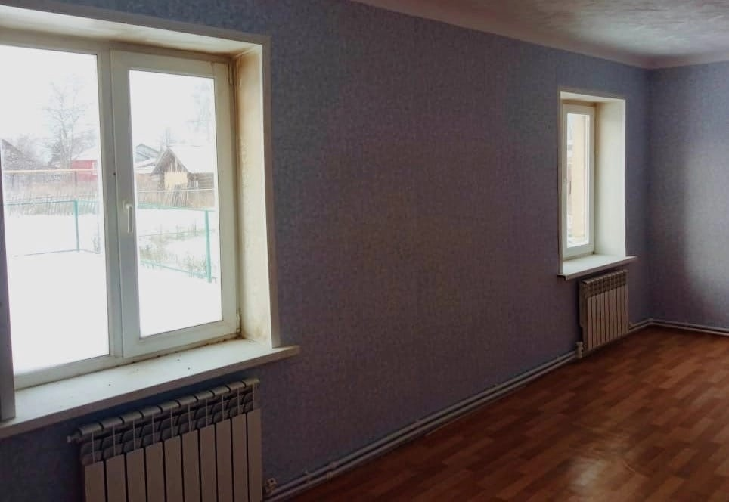
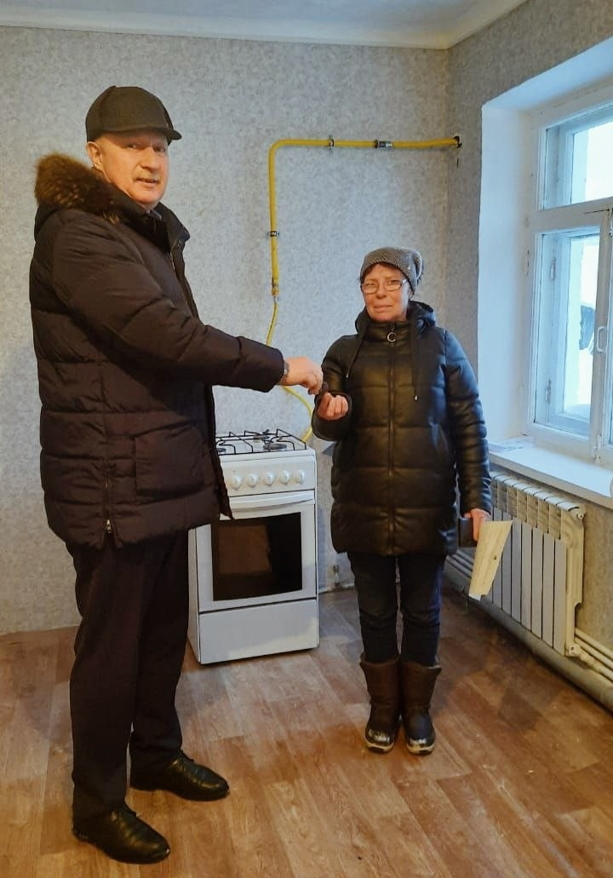
ЖИЛЬЕ И АРХИТЕКТУРА
СНЕСЕНО 2 АВАРИЙНЫХ ДОМА
Переселили 25 граждан из 8 аварийных помещений
Произведен текущий ремонт 4 муниципальных жилых помещений
Введено в эксплуатацию 5 объектов сферы услуг и потребительского рынка общей площадью – 2824 кв.м.

Slide 35
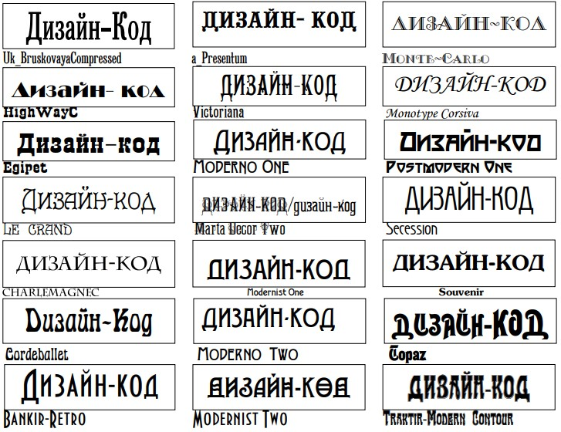
Проведена работа по разработке и утверждению «Дизайн-кода г.Приволжска по размещению и оформлению информационных конструкций».
Оптика

Slide 36
ФОРМИРОВАНИЕ И УПРАВЛЕНИЕ ЗЕМЕЛЬНЫМИ РЕСУРСАМИ
56 ДОГОВОРОВ КУПЛИ-ПРОДАЖИ / 1048 ГА / 5,87 млн.руб.
60 УЧАСТКОВ В АРЕНДУ / 11,76 ГА
17 СОГЛАШЕНИЕ О ПЕРЕРАСПРЕДЕЛЕНИИ ЗЕМЕЛЬ / 0,7 ГА / 0,73 млн.руб.
3 ДОГОВОРА БЕЗВОЗМЕЗДНОГО ПОЛЬЗОВАНИЯ / 15,23 ГА
39 УЧАСТКОВ В СОБСТВЕННОСТЬ БЕСПЛАТНО / 99,48 ГА
4 УЧАСТКА В БЕССРОЧНОЕ ПОЛЬЗОВАНИЕ / 1,9 ГА
21 УЧАСТОК ПРЕКРАЩЕНО ПРАВО ПОСТОЯННОГО ПОЛЬЗОВАНИЯ / 7,59 ГА
Всего по Приволжскому муниципальному району учитывается 727 договоров аренды земельных участков общей площадью 2 330 га;

Slide 37
бесплатно предоставлено в собственность многодетным семьям
13 земельных участков общей площадью 1,13 га.

Slide 38
ПРИВАТИЗАЦИЯ
1
ДОГОВОР КУПЛИ-ПРОДАЖИ
МУНИЦИПАЛЬНОГО ИМУЩЕСТВА
НА СУММУ
АРЕНДА
1 576 500,00
СДАНО 993,7 КВ.М
СУММА ПОСТУПЛЕНИЙ В КОНСОЛИДИРОВАННЫЙ БЮДЖЕТ
930 ТЫС. РУБЛЕЙ.

Slide 39
ЖИЛОЙ ФОНД
ПРИОБРЕТЕНЫ
4
БЛАГОУСТРОЕННЫЕ
КВАРТИРЫ
ДЛЯ ДЕТЕЙ-СИРОТ
ПРИВАТИЗИРОВАНО
29 квартир / 1285,60 кв.м.

Slide 40
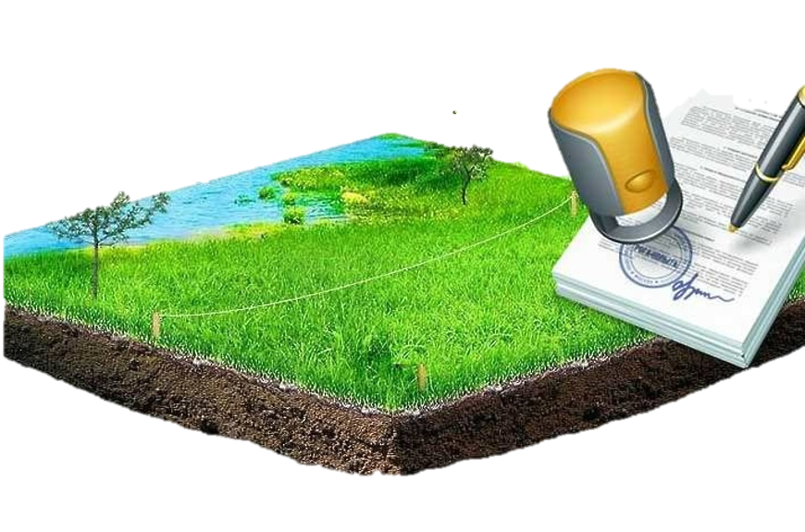
Выявление правообладателей объектов недвижимого имущества
Проведена работа
по 493 объектам

Slide 41
МУНИЦИПАЛЬНЫЙ КОНТРОЛЬ

Slide 42
19
160
ПРОФИЛАКТИЧЕСКИХ ПИСЕМ
КОНТРОЛЬНЫХ МЕРОПРИЯТИЙ
37
16
ПИСЕМ ПО НАРУШЕНИЮ ЖИЛИЩНОГО ЗАКОНОДАТЕЛЬСТВА
РЕКОМЕНДАЦИЙ
28
ИНДИВИДУАЛЬНЫХ ПИСЕМ
3
27
ПРОТОКОЛОВ
АДМИНИСТРАТИВНО-ТЕХНИЧЕСКИЙ КОНТРОЛЬ
ПРЕДОСТЕРЕЖЕНИЯ

Slide 43
ОТДЕЛ ПО ДЕЛАМ ГО и ЧС

Slide 44
ЕДИНОВРЕМЕННАЯ МАТЕРИАЛЬНАЯ ПОМОЩЬ ПОСТРАДАВШИМ
ПРИ ПОЖАРЕ
120 ТЫС.РУБ.
ОБУЧЕНИЕ 46 чел
ПОДГОТОВКА К КУПАЛЬНОМУ СЕЗОНУ:
ОБСЛЕДОВАНИЕ ВОДОЕМОВ,
АНАЛИЗ ВОДЫ И ПОЧВЫ,
ПАТРУЛИРОВАНИЕ ЗОН ОТДЫХА
ПОЖАРНАЯ БЕЗОПАСНОСТЬ:
ПАТРУЛИРОВАНИЕ ТЕРРИТОРИЙ,
ИНФОРМАЦИОННАЯ РАБОТА,
СХОДЫ С НАСЕЛЕНИЕМ,
МОНИТОРИНГ ТЕРМОТОЧЕК
ОЧИСТКА
ПОЖАРНЫХ ВОДОЕМОВ

Slide 45
СМОТР ГОТОВНОСТИ СИЛ И ТЕХНИКИ.

Slide 46
ПАТРУЛИРОВАНИЕ ТЕРРИТОРИЙ

Slide 47
РЕБЯТА ИЗ 12 ШКОЛЫ ПРИНИМАЛИ УЧАСТИЕ В ОБЛАСТНЫХ СОРЕВНОВАНИЯХ ШКОЛЫ БЕЗОПАСНОСТИ

Slide 48
СОЦИАЛЬНАЯ СФЕРА

Slide 49
Масштабные ремонты в социальной сфере
Благоустроены территории 8 детских садов
заменены оконные блоки в детских садах №5 и №10;
в детских садах №1 и 10 ремонт
межпанельных швов;
ремонт в детском саду «Радуга» г.Плес

Slide 50
Ремонты в школах.
прошел ремонт части фасада здания школы № 6;
ремонт ограждения школы № 12;
ремонт кровли в школе №1;
ремонт помещения для «Точки роста» в Толпыгинской школе;

Slide 51
ДОШКОЛЬНОЕ ОБРАЗОВАНИЕ
ПОЛОЖИТЕЛЬНЫЕ ТЕНДЕНЦИИ:
Отсутствие очереди в детский сад
Коррекционное развитие дошкольников
Консультативные пункты для родителей
Электронная очередь в детский сад.

Slide 52
ОБРАЗОВАНИЕ
МЕДАЛЬ ЗА ОСОБЫЕ УСПЕХИ – 4 УЧАЩИХСЯ 11 КЛ.
АТТЕСТАТ С ОТЛИЧИЕМ - 3 УЧАЩИХСЯ 9 КЛ.
РЕГИОНАЛЬНЫЙ ЭТАП ОЛИМПИАДЫ- 19 УЧАЩИХСЯ
ВСЕРОССИЙСКАЯ ОЛИМПИАДА ШКОЛЬНИКОВ- 1 ПОБЕДИТЕЛЬ

Slide 53
РЕГИОНАЛЬНЫЙ ПРОЕКТ
"УСПЕХ КАЖДОГО РЕБЕНКА"
3,8 млн.руб.
УСТРОЙСТВО СПОРТИВНОЙ ПЛОЩАДКИ И ПРИОБРЕТЕНИЕ СПОРТИВНОГО ОБОРУДОВАНИЯ
МКОУ СШ № 6 Г.ПРИВОЛЖСКА

Slide 54
БЕСПЛАТНОЕ ПИТАНИЕ В ШКОЛЕ
1-4 классы – Федеральный бюджет
72 человека льготных категорий- районный бюджет

Slide 55
ДОПОЛНИТЕЛЬНОЕ ОБРАЗОВАНИЕ
ЦЕНТР ДЕТСКОГО И ЮНОШЕСКОГО ТВОРЧЕСТВА
РАБОТАЕТ СИСТЕМА "НАВИГАТОР« – 173 ПРОГРАММЫ
ОБУЧАЕТСЯ В ДОП.ОБРАЗОВАНИИ 2555 ЧЕЛОВЕК

Slide 56
НОВОЕ В ДОПОЛНИТЕЛЬНОМ ОБРАЗОВАНИИ:
ЦДЮТ
«МЕНТАЛЬНАЯ АРИФМЕТИКА»,
«ГЕОМЕТРИК»,
«ВИТРАЖНЫЕ КРАСКИ»,
ТАНЦЕВАЛЬНЫЙ КОЛЛЕКТИВ «ВЕСНУШКИ»,
ГРУППЫ ПО АНИМАЦИИ
ДЮСШ
СПОРТИВНЫЙ ТУРИЗМ
ГИРЕВОЙ СПОРТ.

Slide 57
Дополнительное образование в центрах «Точка роста»
ВНЕУРОЧНАЯ ДЕЯТЕЛЬНОСТЬ – 27 ОБЪЕДИНЕНИЙ
ЗАНИМАЮТСЯ- 647 ДЕТЕЙ
ПРОВЕДЕНО БОЛЕЕ 100 МЕРОПРИЯТИЙ

Slide 58
ТОРЖЕСТВЕННАЯ ЦЕРЕМОНИЯ НАГРАЖДЕНИЯ
"УСПЕХ ГОДА - 2022"
ГРАНТОМ ГЛАВЫ
награждено 12 человек

Slide 59
Военно-патриотическая работа.
96% учащихся
ОРГАНИЗАЦИЯ МЕРОПРИЯТИЙ ПАТРИОТИЧЕСКОЙ НАПРАВЛЕННОСТИ;
КРАЕВЕДЧЕСКАЯ РАБОТА НА БАЗЕ ДЕЯТЕЛЬНОСТИ ШКОЛЬНОГО КРАЕВЕДЧЕСКОГО МУЗЕЯ;
ОРГАНИЗАЦИЯ ДЕЯТЕЛЬНОСТИ В РДШ;
ОРГАНИЗАЦИЯ ДЕЯТЕЛЬНОСТИ ЮНЫХ ИНСПЕКТОРОВ ДОРОЖНОГО ДВИЖЕНИЯ;
ОРГАНИЗАЦИЯ ДЕЯТЕЛЬНОСТИ ЮНАРМИИ.

Slide 60
Акции:
«Вахта Памяти»
«Эстафета добрых дел»
«Письмо Победы»
«Сад Победы»
«Вяжем вместе»
«Мы вместе»
«Письмо солдату

Slide 61
ВОЕННО - ПАТРИОТИЧЕСКИЕ МЕРОПРИЯТИЯ
День памяти Героя Советского Союза
М.Д. Корнилова
«Зарница»

Slide 63
ВОЕННО-ПАТРИОТИЧЕСКАЯ РАБОТА
КЛУБ БОЕВЫХ ЕДИНОБОРСТВ "ВИТЯЗЬ"
руководитель
Кавин С.В.
КЛУБ БОЕВЫХ ЕДИНОБОРСТВ
"МОЛОДЫЕ ВЕТРА"
руководитель
Сычев Н.М.
ВПК "ЮНЫЙ ДЕСАНТНИК"
руководитель
Манилов П.Е.
ВСК "ПАТРИОТ"
руководитель
Махалов Н.А.
ВОЕННО-СПОРТИВНЫЙ КЛУБ «ОТЕЧЕСТВО» ОГБПОУ «ПЛЕССКИЙ КОЛЛЕДЖ БИЗНЕСА И ТУРИЗМА»

Slide 64
КДН
ВСЕГО НЕСОВЕРШЕННОЛЕТНИХ
4333чел.
ВЕЛАСЬ ПРОФИЛАКТИЧЕСКАЯ ИНДИВИДУАЛЬНАЯ РАБОТА
127 чел.
ПРЕКРАЩЕНА РАБОТА В ОТНОШЕНИИ
73 чел.
СЕМЬИ В СОЦИАЛЬНО-ОПАСНОМ ПОЛОЖЕНИИ
12 семей
ПРЕКРАЩЕНА РАБОТА В ОТНОШЕНИИ
27 семей

Slide 65
НАЦИОНАЛЬНЫЙ ПРОЕКТ "КУЛЬТУРА"
РЕГИОНАЛЬНЫЙ ПРОЕКТ «Творческие люди"
ЛУЧШИЙ РАБОТНИК КУЛЬТУРЫ- ДИРЕКТОР СДК С.УТЕС
ИВАНЕНКО ЕЛЕНА.
ЛУЧШЕЕ УЧРЕЖДЕНИЕ КУЛЬТУРЫ КДЦ «ИНГАРЬ»

Slide 66
ОБЩЕЕ КОЛИЧЕСТВО МЕРОПРИЯТИЙ В УЧРЕЖДЕНИЯХ КУЛЬТУРЫ
2231
100863
КОЛИЧЕСТВО ПОСЕТИТЕЛЕЙ
увеличение на 32%
по сравнению с 2021 годом
128445
КОЛИЧЕСТВО ПОСЕЩЕНИЙ БИБЛИОТЕК
СРЕДНЯЯ ЗАРАБОТНАЯ ПЛАТА РАБОТНИКОВ
В СФЕРЕ КУЛЬТУРЫ
Около 200
30,3
тыс.руб.
тыс.руб.
СРЕДНЯЯ ЗАРАБОТНАЯ ПЛАТА РАБОТНИКОВ
В СФЕРЕ ДОПОБРАЗОВАНИЯ
27,5
тыс.руб.
КОМПЛЕКТОВАНИЕ БИБЛИОТЕК

Slide 67
ОБЛАСТНОЙ БИБЛИОФОРУМ
Участники более 100 человек

Slide 68
НАКАЗЫ ИЗБИРАТЕЛЕЙ
ВЫДЕЛЕНО 1,8 МЛН.РУБ.
Ремонт коридора 2-го этажа
Ремонт входной группы в Кинотеатр
Ремонт коридора 1-го этажа

Slide 69
ПОБЕДИТЕЛЬ ОБЛАСТНОГО КОНКУРСА
"Лучший культработник Ивановской области 2022"

Slide 70
СОЦИАЛЬНО-ЗНАЧИМЫЕ МЕРОПРИЯТИЯ В КУЛЬТУРЕ
Фестивали:
«Запомните меня таким»
«Моя многозвучная Родина»
«Пришел Спас - всему час»
«Национальность моя - гордость моя»

Slide 71
Музей и туристическая деятельность
Туристические маршруты:
«Яковлевский лубок»,
«Яковлевская рассольная баранка»,
«Яковлевские вечёрки».
IX Всероссийский туристический конкурс «Маршрут года»

Slide 72
СПОРТ
ПОДГОТОВЛЕНО
за 2022 год
49ч - 3-й разряд
45ч - 2-Й РАЗРЯД
1ч - 1-Й РАЗРЯД
22 ВИДА СПОРТА
ЗАНИМАЮТСЯ ФИЗКУЛЬТУРОЙ И
СПОРТОМ
10 830 чел.
46,8% от численности населения района

Slide 73
СПОРТ
В спортивных мероприятиях приняли участие 5384 человека
ФЕСТИВАЛЬ СПОРТА И
ТВОРЧЕСТВА "ГРАНИ"
ЧЕМПИОНАТЫ ПО КАРАТЭ
"КУБОК ПОБЕДЫ" И
"ПЕРВЫЕ ШАГИ"
ТУРНИР ПО
ВСЕСТИЛЕВОМУ КАРАТЭ
ТУРНИРЫ ПО ДЗЮДО И САМБО
СОРЕВНОВАНИЯ ПО НАСТОЛЬНОМУ ТЕННИСУ "НАРОДНАЯ ЛИГА"

Slide 74
Спартакиада муниципальных служащих

Slide 75
СПОРТ
ВФСК Г Т О
54 ЗОЛОТО
83 СЕРЕБРО
125 БРОНЗА
ПРИСТУПИЛИ К СДАЧЕ
393 чел.
на 34%
больше
2021 г

Slide 76
ВОЛОНТЕРСКОЕ ДВИЖЕНИЕ
#МЫВМЕСТЕ
ПОМОЩЬ ПОЖИЛЫМ И МАЛОМОБИЛЬНЫМ ЛЮДЯМ
В ПРИОБРЕТЕНИИ ПРОДУКТОВ И ЛЕКАРСТВ
ПОМОЩЬ ПРИЮТАМ БЕЗДОМНЫХ ЖИВОТНЫХ
ПОМОЩЬ СЕМЬЯМ МОБИЛИЗОВАННЫХ
В 2022 ГОДУ ОТРАБОТАНО 54 ОБРАЩЕНИЯ СЕМЕЙ МОБИЛИЗОВАННЫХ

Slide 77
МКУ
"МФЦ.УПРАВЛЕНИЕ ДЕЛАМИ"

Slide 78
ПРЕДОСТАВЛЯЕТ НАСЕЛЕНИЮ
175 ВИДОВ УСЛУГ
68 ГОСУДАРСТВЕННЫХ
41 РЕГИОНАЛЬНЫХ
33 МУНИЦИПАЛЬНЫХ
10 ПЛАТНЫХ
23 ДОПОЛНИТЕЛЬНЫХ
ОКАЗАНО
19 777 услуг
ПРОКОНСУЛЬТИРОВАНО
3114 граждан
С 2022 года услуги Росреестра полностью переведены в электронный вид.

Slide 79
СОЦИАЛЬНАЯ РЕКЛАМА
Размещено12 баннеров социальной тематики
Изготовлено 5 баннеров
ДЕЯТЕЛЬНОСТЬ РАЙОННОГО АРХИВА
815 запросов от физических и юридических лиц,
499 запроса социально-правового характера
316 тематических запросов
1074 единицы документов принято на хранение

Slide 80
ФУНКЦИОНИРОВАНИЕ АПК "БЕЗОПАСНЫЙ ГОРОД"
На балансе
МКУ "МФЦ.Управление делами"
21 камер видеонаблюдения
Установлено видеоустройство на стене хлебокомбината.
Функционирует система экстренного оповещения населения
в чрезвычайных ситуациях

Slide 81
ФУНКЦИОНИРОВАНИЕ ЕДДС И
РАЗВИТИЕ СИСТЕМЫ 112
Получено и обработано за год
365 обращений на систему 112
Работа системы МКА ЖКХ
Мониторинг аварий и инцидентов в жилищно-коммунальном хозяйстве района.
Использование системы дистанционного мониторинга лесных пожаров
/ИСДМ-РОСЛЕСХОЗ/,
мобильного приложения "термические точки"

Slide 82
ВОЕННО-УЧЕТНЫЙ СТОЛ

Slide 83
БЕСПЛАТНАЯ ЮРИДИЧЕСКАЯ ПОМОЩЬ

Slide 84
БЕСПЛАТНАЯ ЮРИДИЧЕСКАЯ ПОМОЩЬ
ОКАЗАНА 4 ГРАЖДАНАМ
отзывы клиентов
2
МАЛОИМУЩИЕ ГРАЖДАНЕ
ДЕТИ-ИНВАЛИДЫ, ДЕТИ-СИРОТЫ, ОСТАВШИЕСЯ БЕЗ ПОПЕЧЕНИЯ РОДИТЕЛЕЙ, ЛИЦА ИЗ ЧИСЛА ДЕТЕЙ-СИРОТ,
ОСТАВШИХСЯ БЕЗ ПОПЕЧЕНИЯ РОДИТЕЛЕЙ
ГРАЖДАНЕ, КОТОРЫМ ПРАВО НА ПОЛУЧЕНИЕ БЕСПЛАТНОЙ ЮРИДИЧЕСКОЙ ПОМОЩИ ПРЕДОСТАВЛЕНО В СООТВЕТСТВИИ
С ЗАКОНАМИ СУБЪЕКТОВ РФ
1
«Печатный двор» помогает клиентам повысить уровень маркетинга и выделиться на фоне конкурентов
1
Легко создавайте и удивляйте всех с презентациями Canva. Выбирайте из более тысячи профессиональных шаблонов, созданных для любой цели и темы.

Slide 85
РАБОТА
С ОБРАЩЕНИЯМИ ГРАЖДАН

Slide 86
ТЕМАТИКА ОБРАЩЕНИЙ ГРАЖДАН
в % к общему количеству обращений
экономика
жилищно-коммунальная сфера
ПИСЬМЕННЫЕ ОБРАЩЕНИЯ
1182
ЛИЧНЫЙ ПРИЕМ
24
благоустройство и дорожное хозяйство
оборона и безопасность
государство, общество, политика
социальная сфера
2%
3%
3%
ЭЛЕКТРОННАЯ СИСТЕМА ПОС
Платформа обратной связи
117
ЭЛЕКТРОННАЯ СИСТЕМА
"ИНЦИДЕНТ МЕНЕДЖМЕНТ«
742
26%
27%
ЭЛЕКТРОННАЯ СИСТЕМА
ССТУ
анализ обращений
39%

Slide 87
Спасибо за внимание!

